Slide 1


Santander Asset Management
Soluções de Investimento
Agosto 2021

Slide 2
Perspectivas Macroeconômicas - Global
Bancos Centrais – Taxa de Juros Corrente
(% a.a.)
EUA – Base Monetária
(US$ Milhões)
Fonte: St. Louis Fed, Santander Asset Management
Notes:
Incluir um dotted line para a estrutura Global (ênfase no escopo global)
Ênfase para estrutura Renato + Ruy (GMAS)

Slide 3
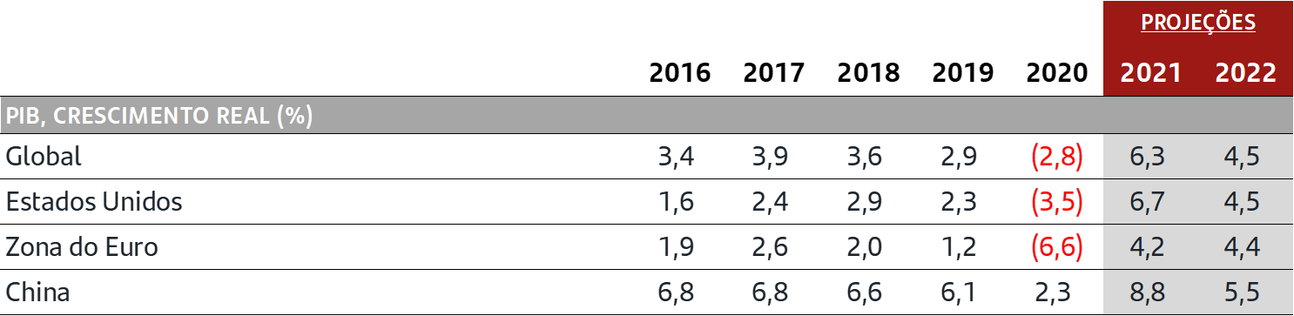
Perspectivas Macroeconômicas - Global
Mundo – Projeções PIB 2021 e 2022
(Projeções SAM)
Fonte: Santander Asset Management
Notes:
Incluir um dotted line para a estrutura Global (ênfase no escopo global)
Ênfase para estrutura Renato + Ruy (GMAS)

Slide 4
Perspectivas Macroeconômicas - Local
Brasil – Expectativa PIB 2021
(Relatório Focus)
Brasil - PIB
(% YoY)
Fonte: SGS BCB, IBGE, Santander Asset Management
Notes:
Incluir um dotted line para a estrutura Global (ênfase no escopo global)
Ênfase para estrutura Renato + Ruy (GMAS)

Slide 5
Perspectivas Macroeconômicas - Local
Brasil – Dívida Bruta do Governo Geral
(% PIB)
Brasil – Teto de Gastos
(% PIB)
Fonte: SGS BCB, IBGE, Santander Asset Management
Notes:
Incluir um dotted line para a estrutura Global (ênfase no escopo global)
Ênfase para estrutura Renato + Ruy (GMAS)

Slide 6
Perspectivas Macroeconômicas - Local
IPCA
(Meta, Bandas e Focus)
Juro Real
(% a.a.)
Fonte: SGS BCB, ANBIMA, Santander Asset Management
Notes:
Incluir um dotted line para a estrutura Global (ênfase no escopo global)
Ênfase para estrutura Renato + Ruy (GMAS)

Slide 7
Perspectivas Macroeconômicas - Local
Brasil – PIB vs. PIB Potencial
(índice, dessazonalizado)
Fonte: SGS BCB, IBGE, Santander Asset Management
Notes:
Incluir um dotted line para a estrutura Global (ênfase no escopo global)
Ênfase para estrutura Renato + Ruy (GMAS)

Slide 8


Mercado de Endowments

Slide 9

Como Endowments Investem Globalmente
Alocação dos maiores Endowments dos EUA
(% PL)
Overview Top Endowments
(%)
Volume total sob gestão:
US$ 515 bilhões*
Fonte: "Investing Like the Harvard and Yale Endowment Funds” (2017), Santander Asset Management

Slide 10
Como Endowments Investem Globalmente
Alocação Alternativa x Retorno
(Endowments EUA)
Alocação Alternativa x Retorno
(Endowments EUA)
Super Endowments
Top 5
Endowments
Endowments >
US$ 1bn
Estratégia RV/RF (60:40)
Endowment Médio
Fonte: "Investing Like the Harvard and Yale Endowment Funds” (2017), Santander Asset Management

Slide 11
Como Endowments Investem Globalmente
Indústria de Endowments - Overview
(Endowments EUA)
Fonte: "Investing Like the Harvard and Yale Endowment Funds” (2017), Santander Asset Management

Slide 12
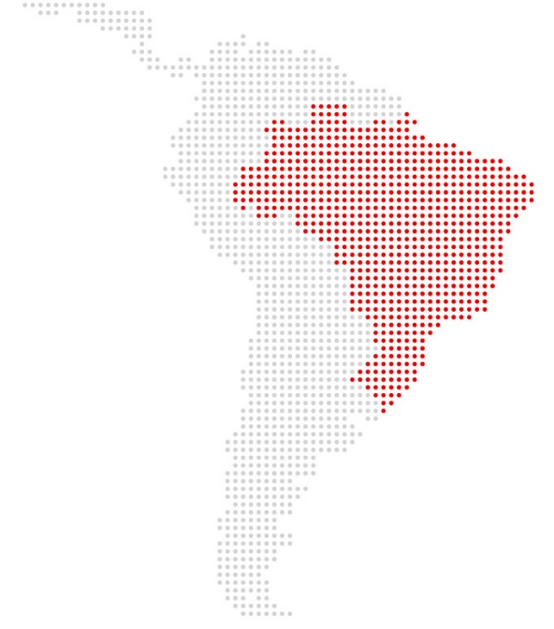

Classes de ativos disponíveis no mercado local
Muito além do CDB…
FUNDOS IMOBILIÁRIOS
FUNDOS OFFSHORE
ADR
ETF
FUNDOS DE RENDA FIXA
TÍTULOS PÚBLICOS
CDB
BDR
LCI
FUNDOS DE AÇÕES
CRA
CRI
LCA
LETRA FINANCEIRA
FUNDOS MULTIMERCADOS
DEBÊNTURES
Fonte: Santander Asset Management

Slide 13
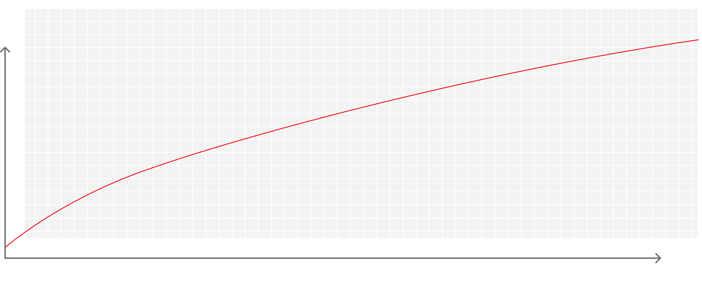
Diversificação é fundamental
Ações
Long & Short Long Biased Valor
Global Equities
Ações Globais
Mult.
Alta Vol.
Retorno
Mult.
Média Vol.
Multigestores
LATAM
Crédito na América Latina
FII
RF Ativa
Mult. Juros e Moedas
FII
CRI
Inflação
Renda Fixa
Pré
Ref. DI
Crédito Privado e
Debêntures Incentivadas
Tit.
Públicos
Risco
Fonte: Santander Asset Management
Notes:
Incluir um dotted line para a estrutura Global (ênfase no escopo global)
Ênfase para estrutura Renato + Ruy (GMAS)

Slide 14
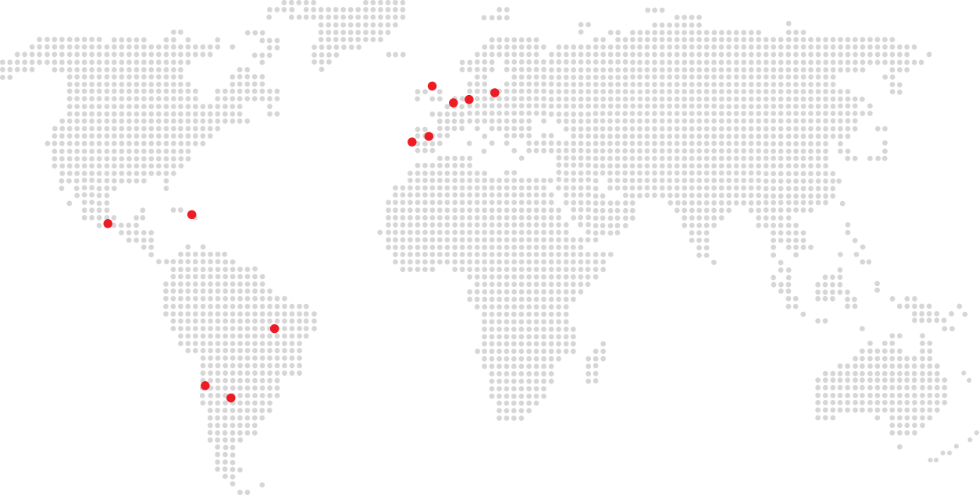

Presença Global
Reino Unido (Matriz)
Espanha
Alemanha
Polônia
Portugal
Luxemburgo
com fortes raízes locais na Europa e América Latina
Europa
€ 116 bn
1
Experiência Global
50 anos atuando no mercado internacional.
2
Ativos sob Gestão
€182 bilhões de ativos sob gestão, com diversificação geográfica entre mercados desenvolvidos e mercados emergentes.
América Latina
€ 66 bn
3
Global para Internacional
Presente em 11 Países. Uma das maiores Assets Globais na América Latina.
Brasil
México
Chile
Porto Rico
Argentina
Uma das maiores assets globais na América Latina*
4
Pessoas
Mais de 740 funcionários e 225 atuando diretamente na área de investimentos.
Os valores foram obtidos internamente em 31/03/2021 e refletem os ativos sob gestão de cada uma das gestoras.
*Fonte: ANBIMA – Ranking de Gestão, Abril/2021;
Fonte: Santander Asset Management

Slide 15

Equipe
Estrutura organizacional
INVESTIMENTOS
Mario Felisberto
Renda Fixa
Cal Constantino
Infraestrutura
Real Estate
Renda Variável
Raquel Diniz
Soluções de INVESTIMENTO & MULTIMERCADOS
Renato Santaniello
ALOCAÇÃO & SOLUTIONS
Ruy Ribeiro
MACRO e ESTRATÉGIA
Eduardo Jarra
TRADING
Bruno Sabino
Luiz Alves
Felipe Sister
Vitor Frango
Guido Chagas
Hellinton Takada
Daniel Piccoli
Raphael Gondo

Slide 16





Informações Gerais
Este material foi elaborado pela Santander Brasil Gestão de Recursos Ltda., para uso exclusivo no mercado brasileiro sendo destinado a pessoas físicas e jurídicas residentes no País, e está sujeito às regras e supervisão da Comissão de Valores Mobiliários (CVM).
As informações contidas neste documento são publicadas apenas para auxiliar os usuários, podem não ser adequadas aos objetivos de investimentos específicos, situação financeira ou necessidades individuais dos receptores e não devem ser considerados em substituição a um julgamento próprio e independente do investidor.
Por ter sido baseado em informações tidas como confiáveis e de boa fé, não há nenhuma garantia de serem precisas, completas, imparciais ou corretas. As opiniões, projeções, suposições, estimativas, avaliações e eventuais preço(s) alvo(s) contidos no presente material referem-se a data indicada e estão sujeitos a alterações a qualquer tempo sem aviso prévio. Este documento não é, e não deve ser interpretado como, uma oferta de venda ou solicitação de uma oferta de compra de qualquer título ou valor mobiliário. Nem a Santander Brasil Gestão de Recursos Ltda., e nem qualquer sociedade por ela controlada ou a ela coligada podem estar sujeitas a qualquer dano direto, indireto, especial, secundário, significativo, punitivo ou exemplar, incluindo prejuízos provenientes de qualquer maneira, da informação contida neste material.
Este material é para uso exclusivo de seus receptores e seu conteúdo não pode ser reproduzido, redistribuído publicado ou copiado de qualquer forma, integral ou parcialmente.
SANTANDER BRASIL GESTÃO DE RECURSOS LTDA.
Avenida Presidente Juscelino Kubitscheck, 2.041, Bloco A, 18º andar
São Paulo - SP - Brasil - 04543-011
Telefones: 55 11 4130-9208 / 4130-9209 / 4130-9201
E-mail: asset.atendimento@santanderam.com
www.santanderassetmanagement.com.br

